Slide 1
Tiết 6: Đọc mở rộng

Slide 2
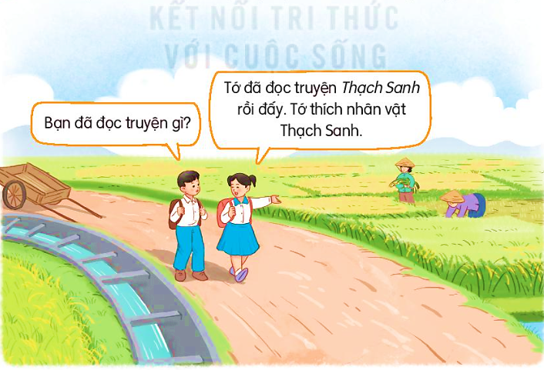
1. Tìm đọc truyện dân gian Việt Nam.
Subtitle

Slide 3




02
Nói với bạn về nhân vật hoặc sự việc em thích trong truyện đã đọc.

